Slide 1
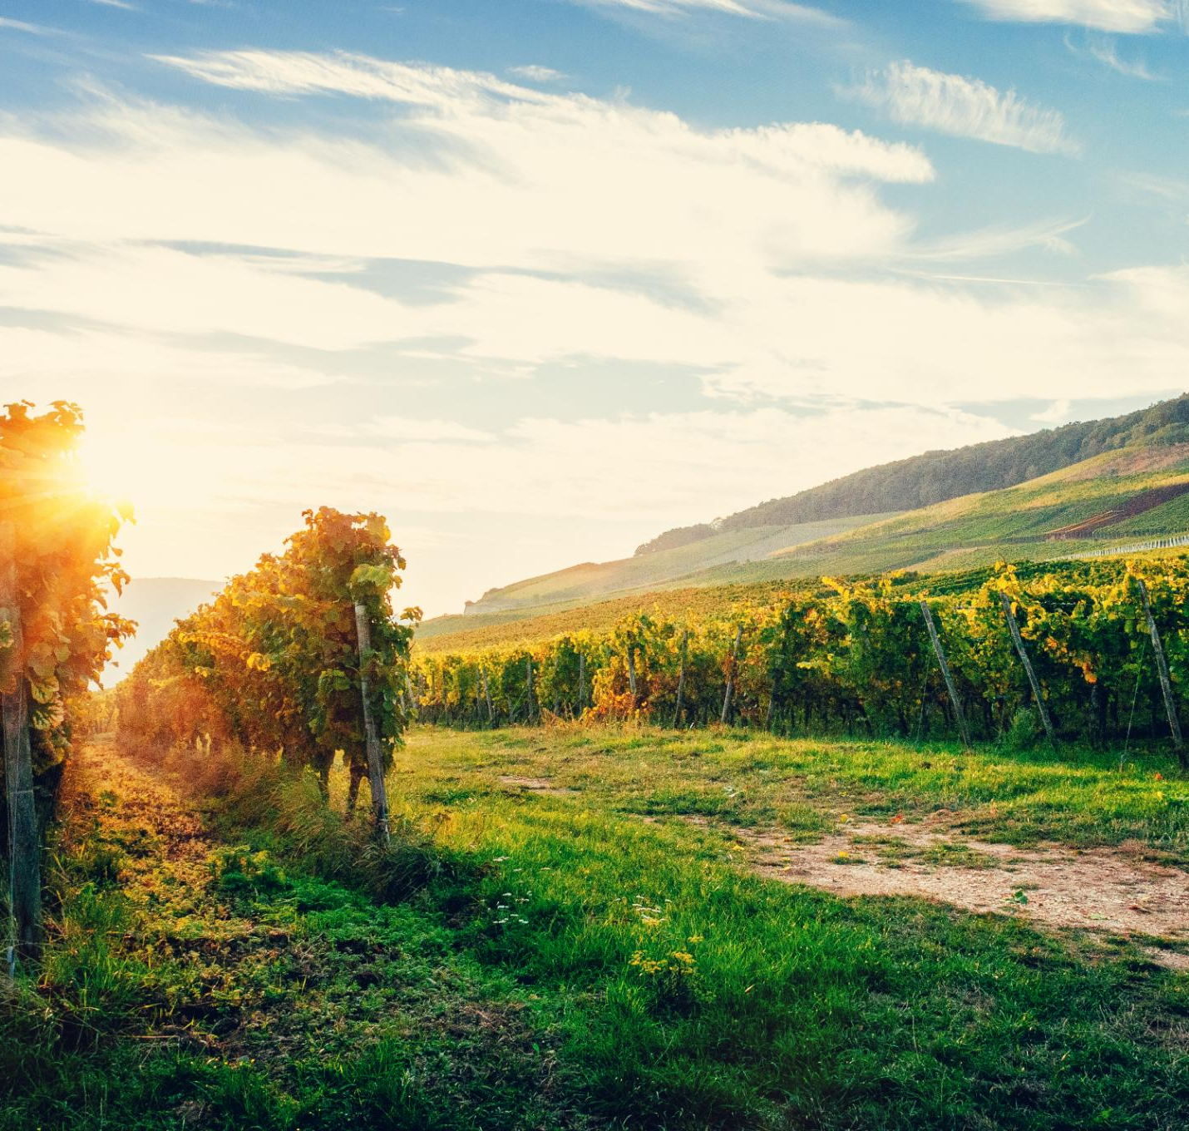
Изграждане на партньорства за природосъобразна икономика в Кахетия, Грузия: казус на SABUKO
Подкрепа на природосъобразна икономика чрез партньорства с предприятия
Notes:
AI-generated content may be incorrect. ---

Slide 2
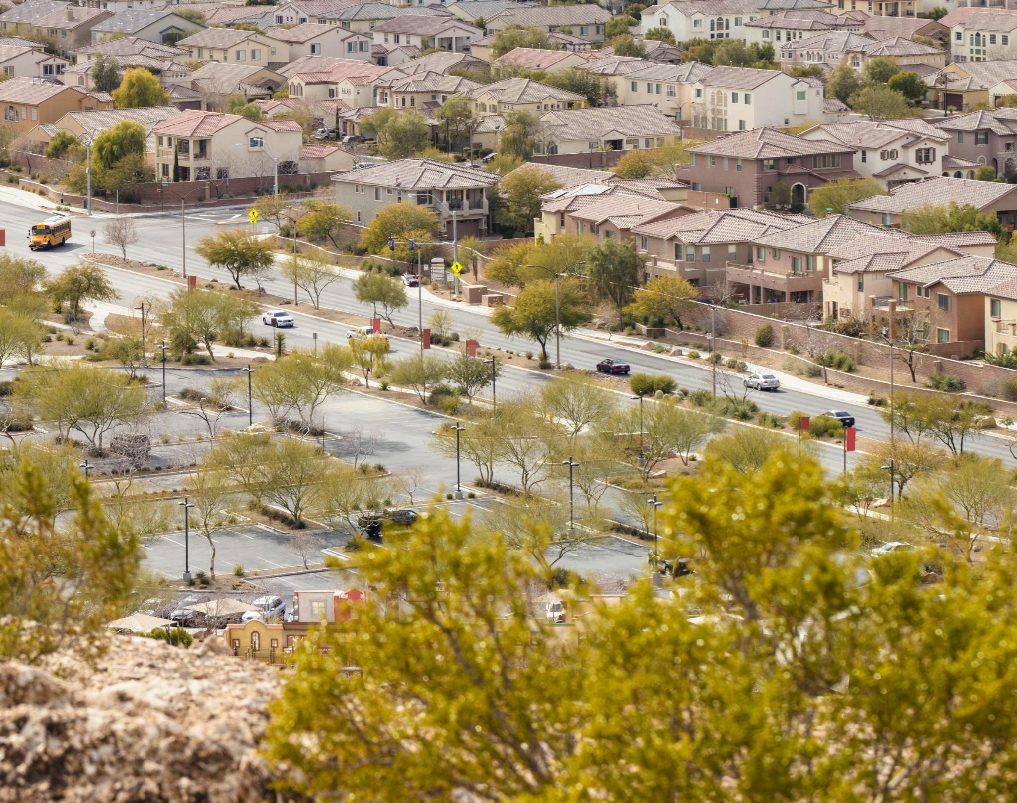
Контекст и основания
Екологични предизвикателства: фрагментация на местообитанията, деградация на почвите, намаляване на дивата природа.
Икономически трудности: несигурност, ограничен достъп до пазари, липса на устойчив туристически капацитет.
Подход „Природосъобразна икономика“ NPE (Nature-Positive Economy) съчетава икономически растеж с опазване на природата.
Съвместни усилия: SABUKO и заинтересованите страни съвместно разработват стратегии за устойчиви социално-екологични системи чрез стратегически партньорства.
Notes:
--- This slide references information from the following file: https://ffionline-my.sharepoint.com/personal/rsabzali_fauna-flora_org/Documents/Projects/723%20ELP2/SABUKO/SABUKO_ToC_Report%20AM_RS.docx The Kakheti Steppes in Georgia represent a unique semi-desert ecosystem rich in biodiversity, including globally significant species such as imperial eagles and Egyptian vultures. However, this landscape faces mounting pressures from monoculture farming, overgrazing, and weak governance structures. These challenges have led to habitat fragmentation, soil degradation, and declining wildlife populations. At the same time, local communities struggle with economic insecurity, limited market access, and insufficient infrastructure for sustainable tourism. The concept of a Nature-Positive Economy (NPE) seeks to align economic development with ecological stewardship, ensuring that livelihoods and biodiversity conservation reinforce each other. SABUKO, a Georgian conservation NGO, has spearheaded efforts to build partnerships that integrate conservation objectives into local enterprise models. Through participatory workshops and strategic planning, stakeholders have co-developed pathways for transforming the Kakheti landscape into a resilient socio-ecological system. This case study explores the journey from conceptualization to action, highlighting the role of multi-stakeholder collaboration, inclusive governance, and innovative branding in shaping a nature-positive future for Kakheti.

Slide 3
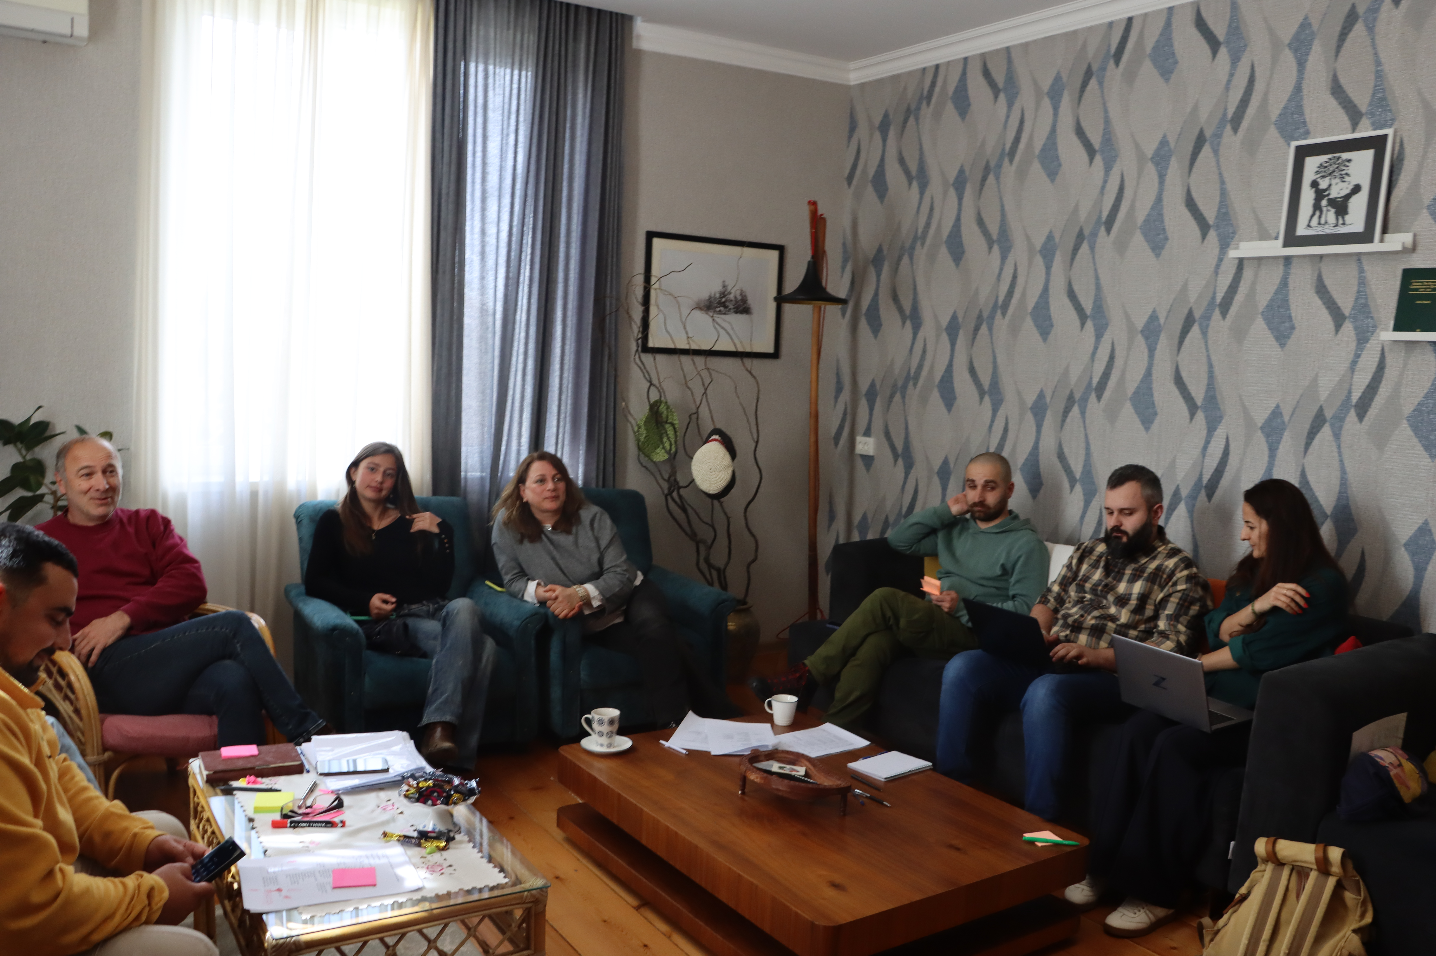
Събитие 1: Теория на промяната
Участници: фермери, кооперации, туроператори, природозащитници, държавни институции, работещи по изграждането на споделена визия
Предизвикателства: разрастване на монокултурите, свръхпаша, миграция на младите.
Възможности: брандиране на продукти, еко маршрути, културни фестивали, дигитално разказване на истории.
План за действие: туристически карти с QR кодове, онлайн платформи, изложби, посетителски центрове, „сезонна фотограгия“.

Slide 4
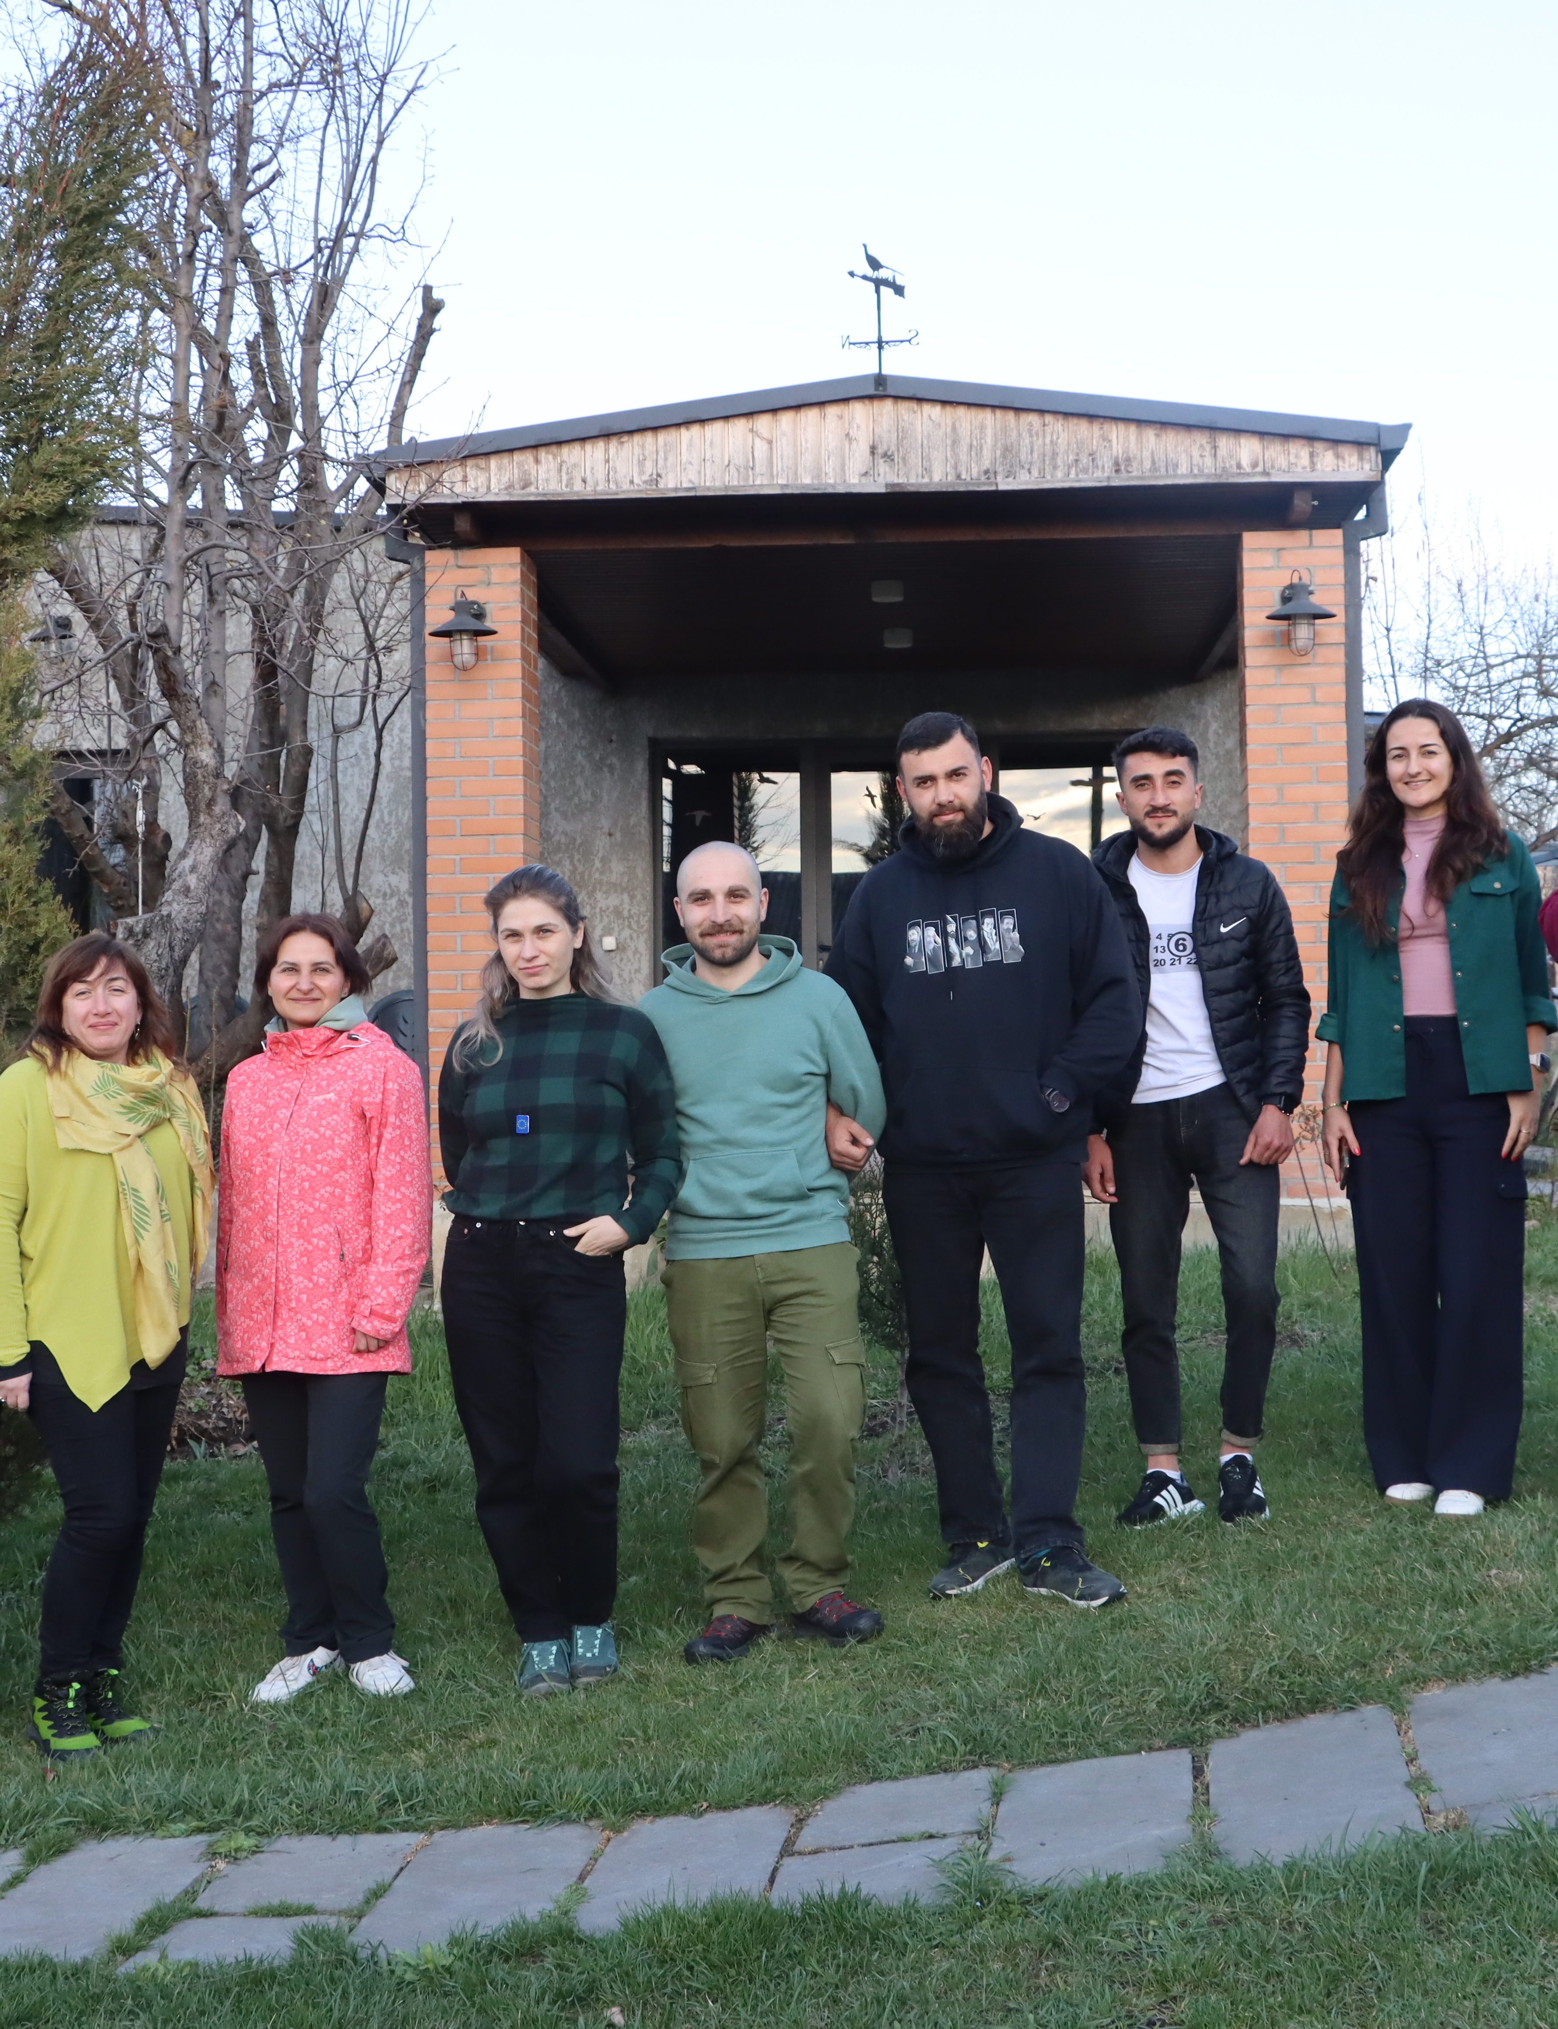

Събитие 2: Изграждане на партньорства
Цели: засилване на сътрудничеството между местни предприятия, туризъм и природозащитни актьори.
Еко предизвикателства: проблеми с земеползване, фрагментация на местообитания, пестициди.
Предизвикателства в партньорствата: неформални договорки, бюрокрация, политическа намеса, неравномерно разпределение на ползите.
Възможности: интегриране на местни продукти в туризма, интерактивни карти, изложби, дигитални екотуристиески платформи.

Slide 5
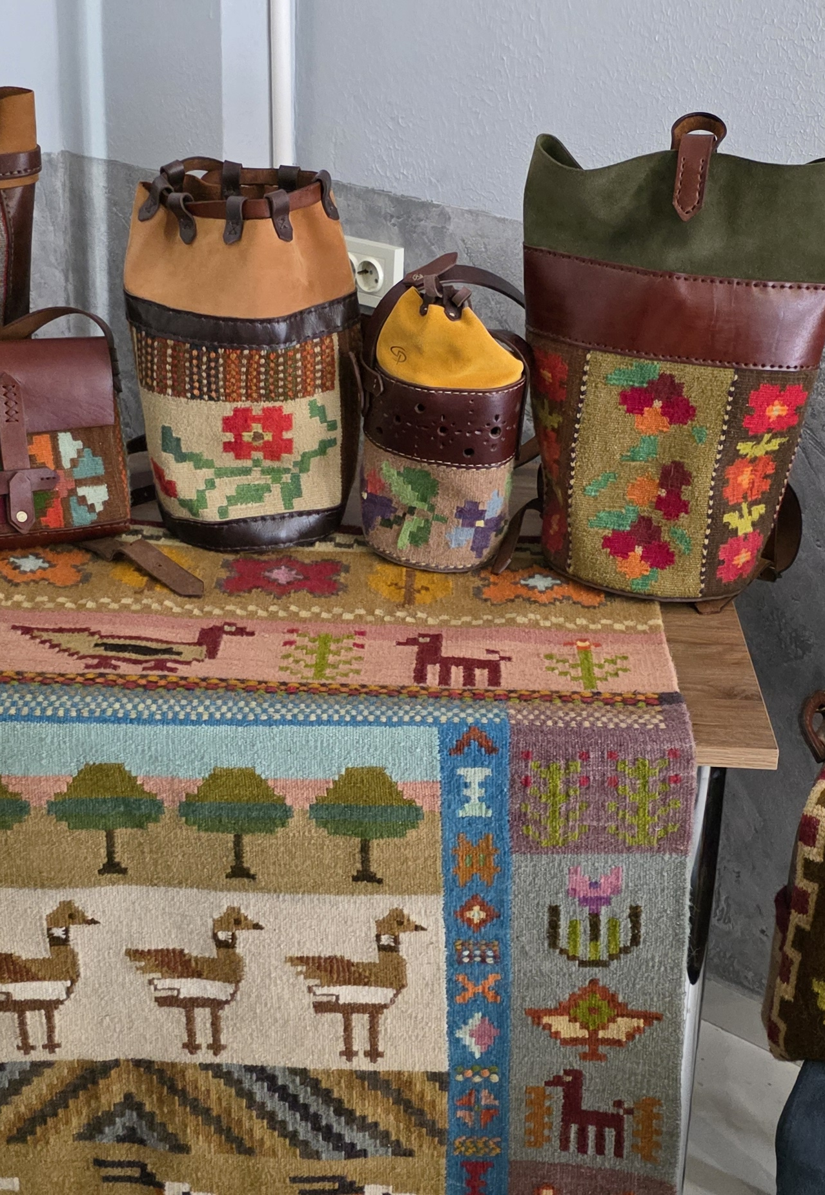
Събитие 3: Последващ семинар
Постижения: разширяване на линии от вълнени и дървени продукти; по-добра видимост чрез партньорства.
Предизвикателства: липса на инфраструктура за вълна, неясни правила за аренда.
Възможности: екотуризъм, фолклорно разказване, занаятчийство.
План за следващите 3 години: картографиране на маршрути, оценка на "зелени" къщи за гости, създаване на прототип, създаване на „продуктов ъгъл“ в посетителските центрове.

Slide 6
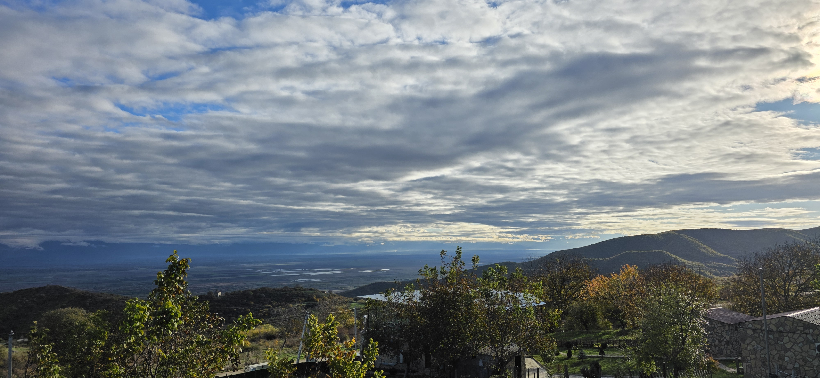

Постижения

Slide 7
Подпомагане на местните бизнеси
Кооператив за вълна Roots/Pesvebi:
Разширяване на асортимента от вълнени продукти на тема местни видове, вдъхновени от биоразнообразието на Кахетинските степи.
Въвеждане на палитри от естествени багрила и стартиране на линията „Продукти от Кахетинските степи“.
Подобряване на дигиталното присъствие и разказването на истории, свързани с местните занаяти.
Производители на дървени изделия:
Преминаване от домашно производство към оборудвани работилници.
Разработване на играчки и сувенири на тема местни видове чрез използване на остатъчни материали за намаляване на отпадъците.
Сътрудничество с фотографи за създаване на рамкирани арт творби с изображения на видовете.

Slide 8
Развитие на екотуризма
Хотелите започват да интегрират принципи за природосъобразно развитие:
Еко-къщичкки, финансирани от Програма на ООН за развитие (ПООНР).
Обособени пространства за местни занаяти и информация за биоразнообразието за посетителите.
Грузинска асоциация за екотуризъм:
Проектиране на нови зелени маршрути, свързващи защитените територии Ващловани и Тушети.
Провеждане на оценка за енергоефективност на къщи за гости и намаляване на отпадъците.

Slide 9
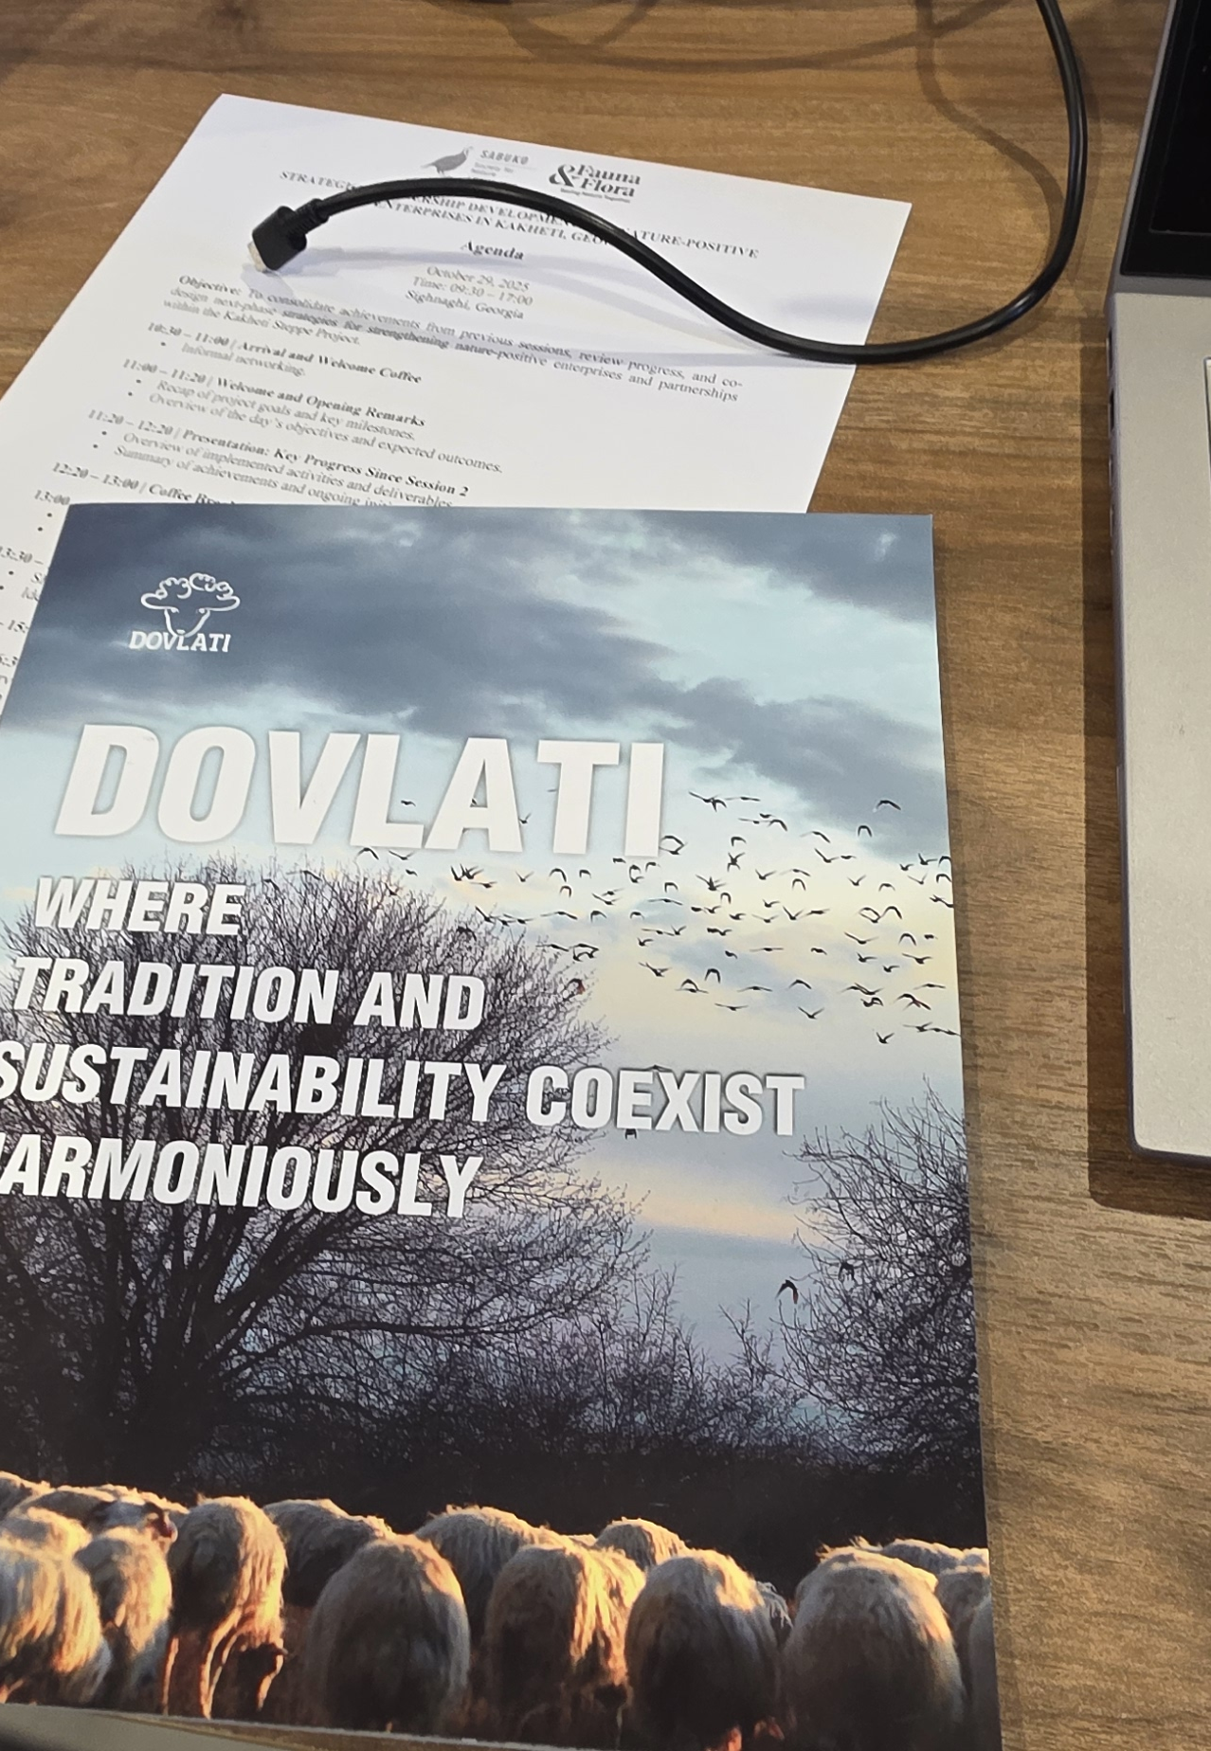
Брандинг и дигитална видимост
Марка Dovlati: за вълнени и млечни продукти; подкрепа в маркетинг, етикетиране, позициониране.
N.B. Унифициран брандинг за подсилване идентичността на степите.
Дигитална платформа: промотиране на екотуристически услуги, продукти, биоразнообразие.
N.B. SEO и маркетингово обучение за местни предприятия и служители на защитените територии.

Slide 10
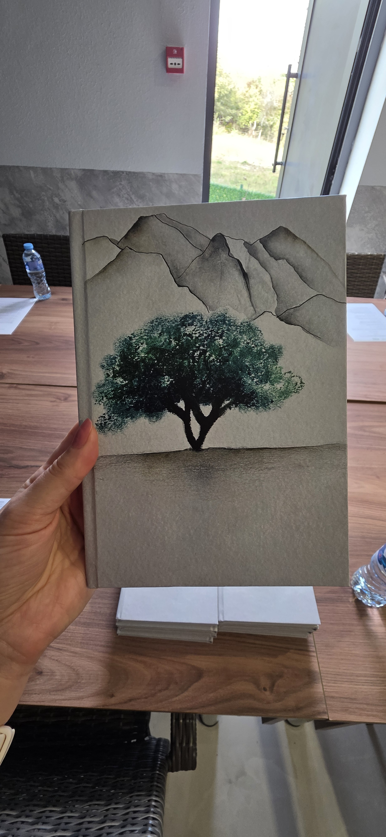
Политики и управление
Установени пропуски: непоследователни правила за аренда; регулации в буферни зони.
Ангажимент за разработване на правни документи за прозрачно отдаване под наем и справедливо участие на малки и средни предприятия.

Slide 11
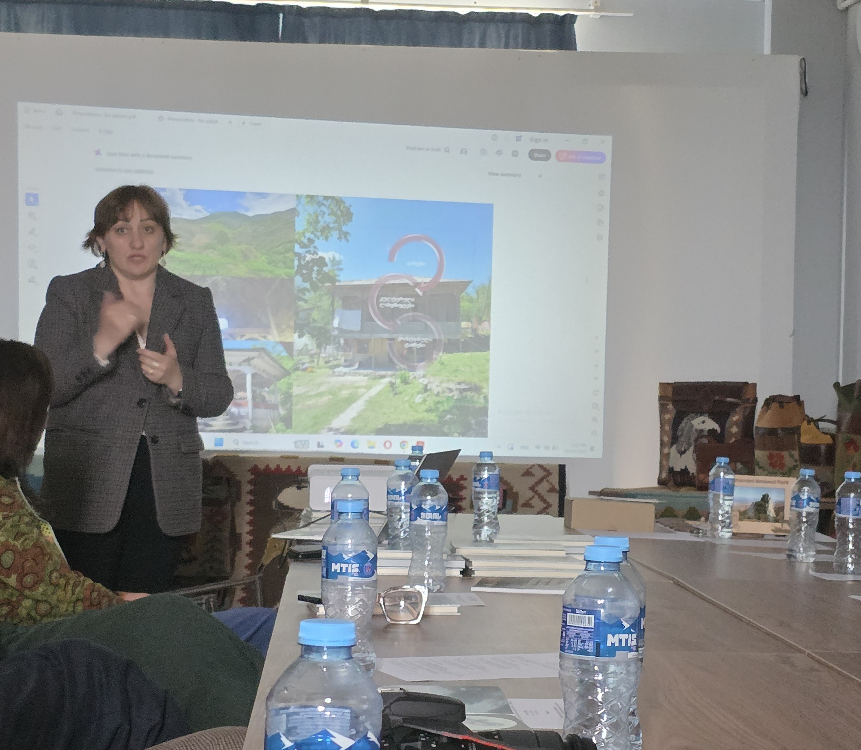

Изграждане на партньорства
Сътрудничество:
производители, туроператори и природозащитници;
маркетинг експерти от частния сектор и овцевъди за създаване на съвместно брандирани млечни продукти.
Създадеване на неформални и формални модели на партньорство в подкрепа на видимостта на продукта и интеграцията на туризма.

Slide 12
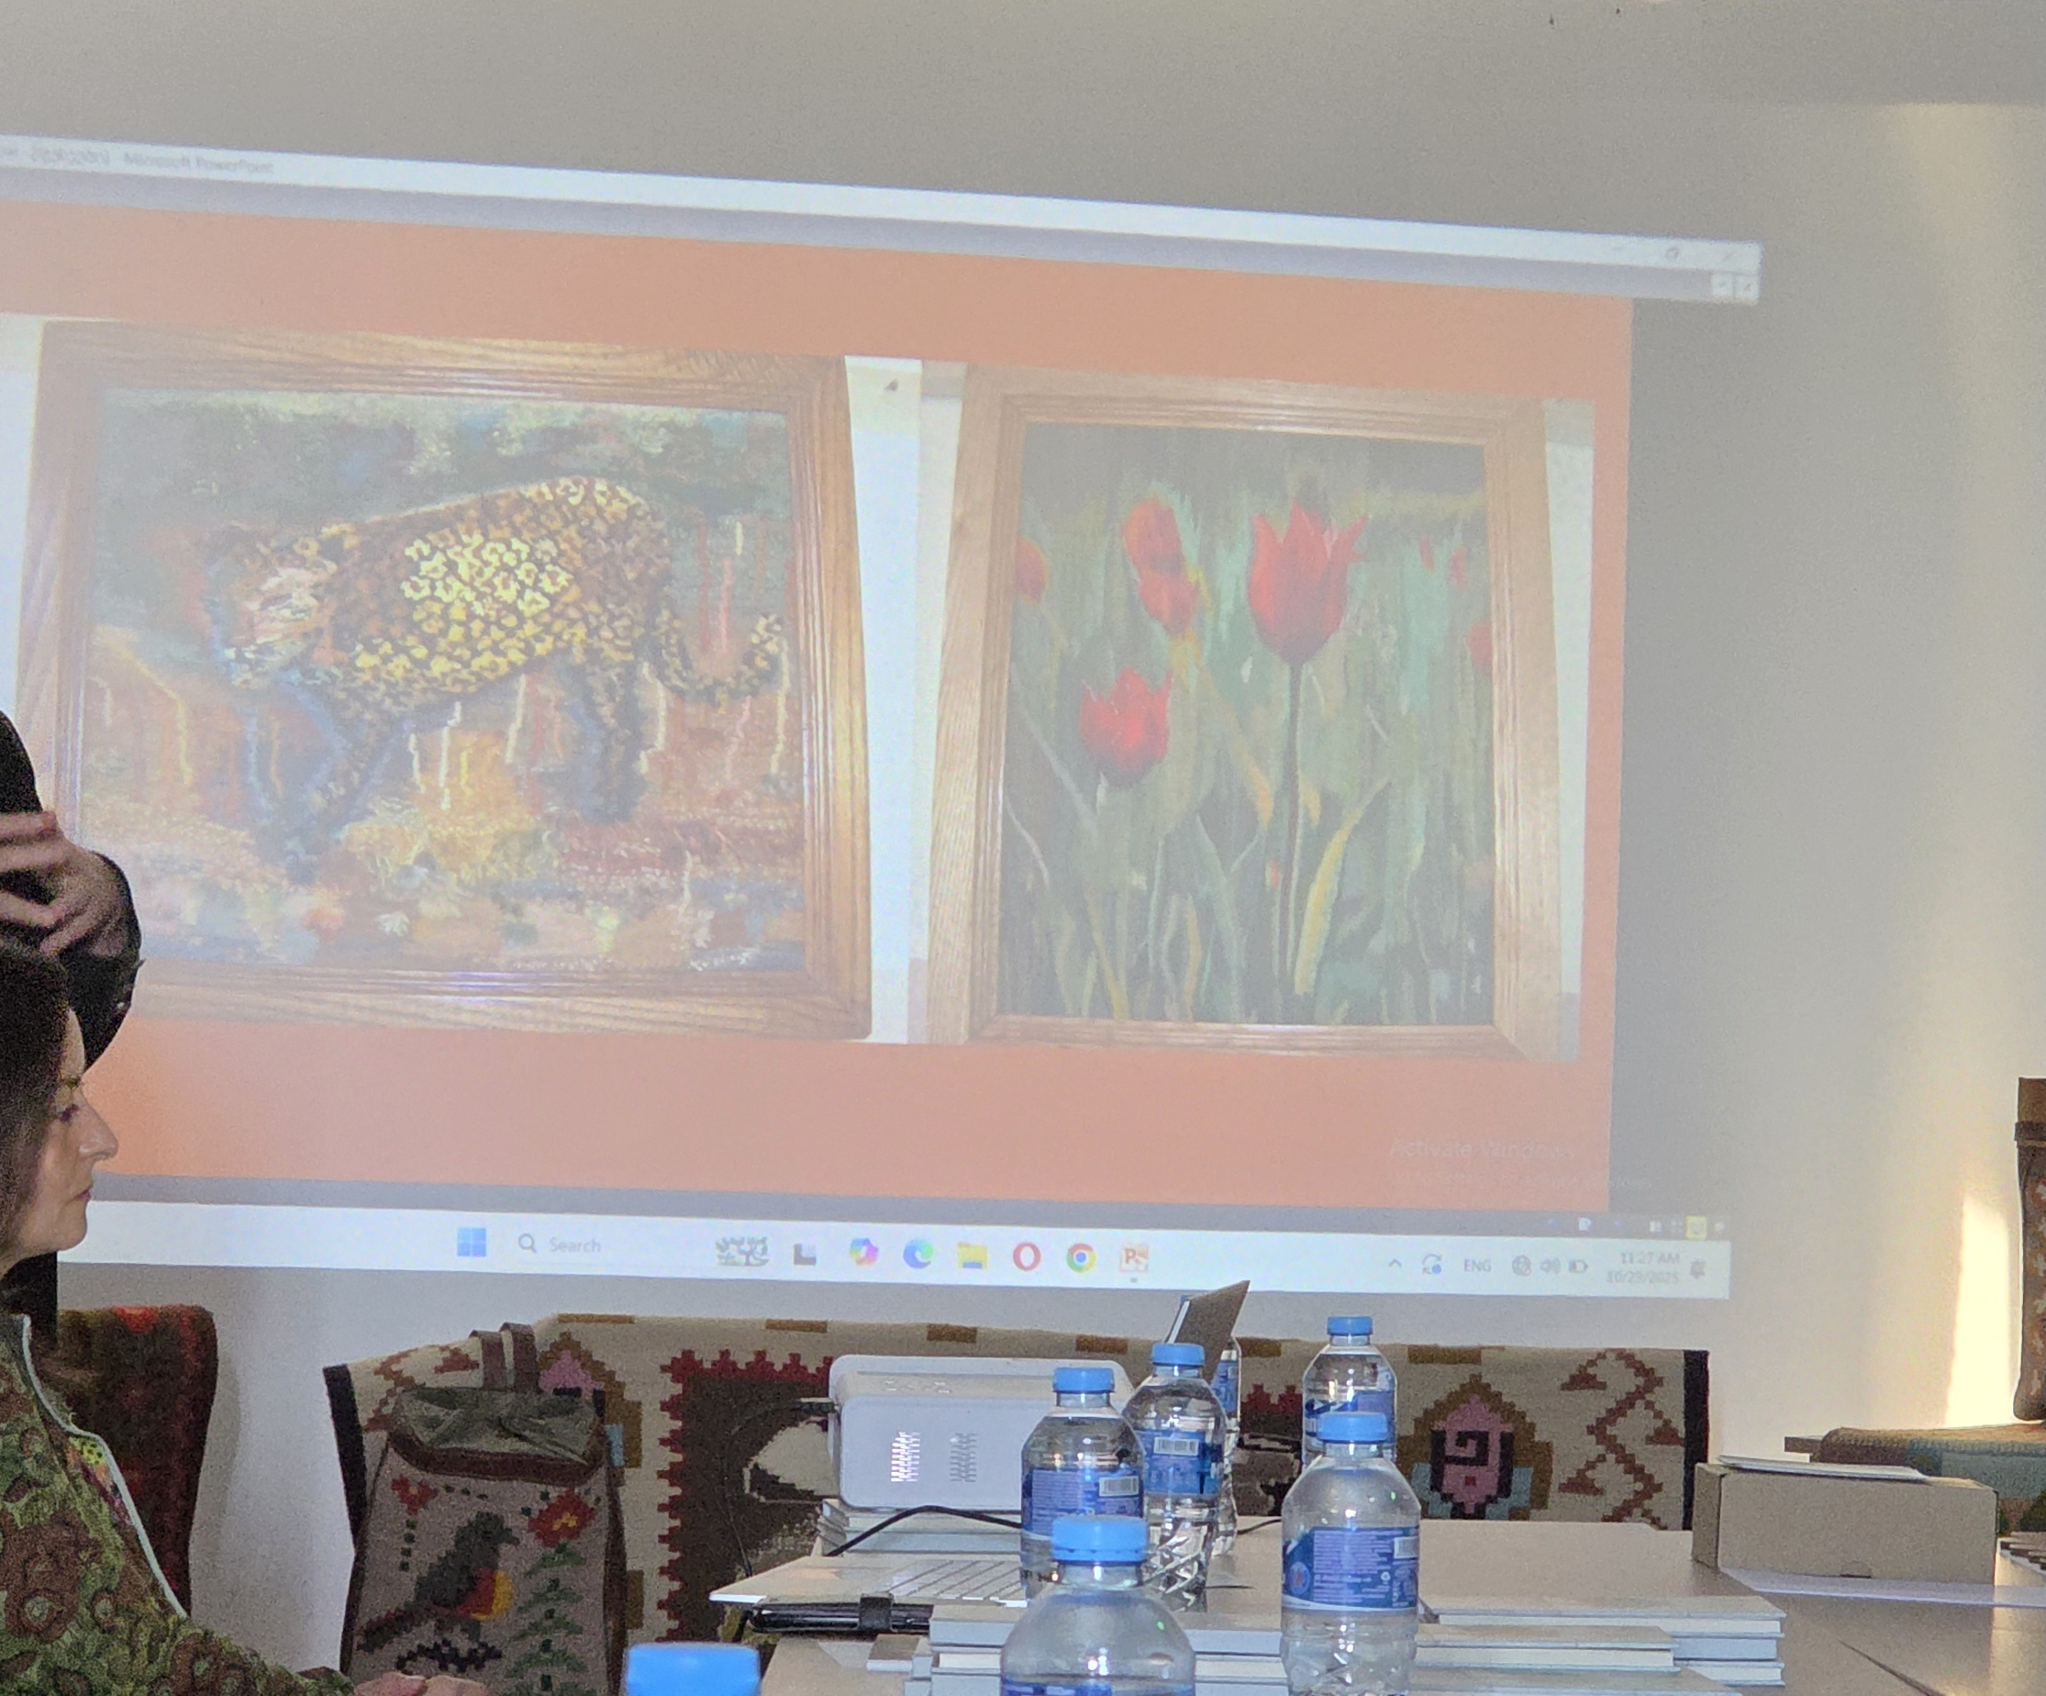
Образование и информираност
Насърчаване на екологичното образование чрез:
Късометражни филми и дигитално разказване на истории за училищата.
Възраждане на обществените музеи като културно-екологичени центрове.

Slide 13
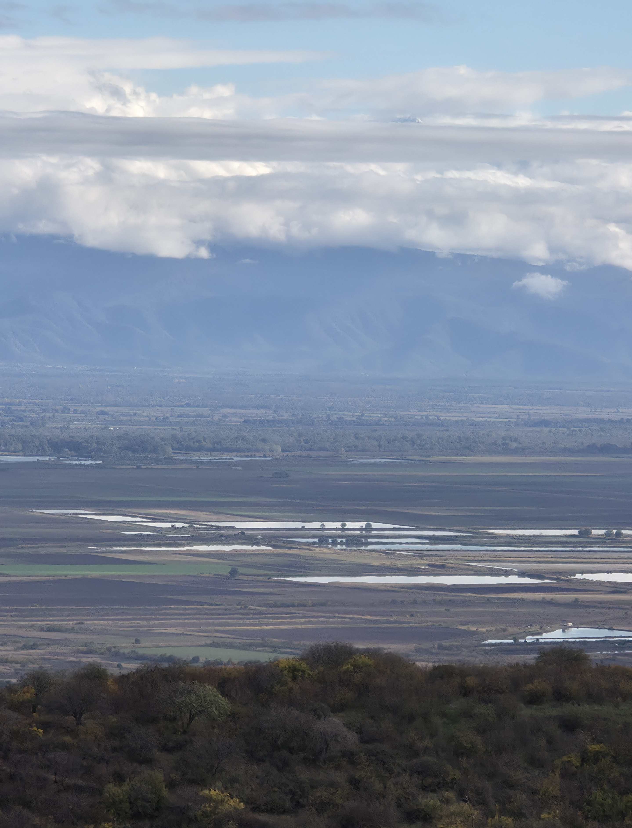
Стратегическа пътна карта 2026–2028
Договорени действия:
Картографиране на екотуристически коридори.
Оценки на зелени къщи за гости.
Създаване на прототипи на продукти (вълнени и дървени занаяти).
Унифицирани кампании за брандиране и маркетинг.
Обособяване на продуктови кътчета в посетителските центрове.

Slide 14
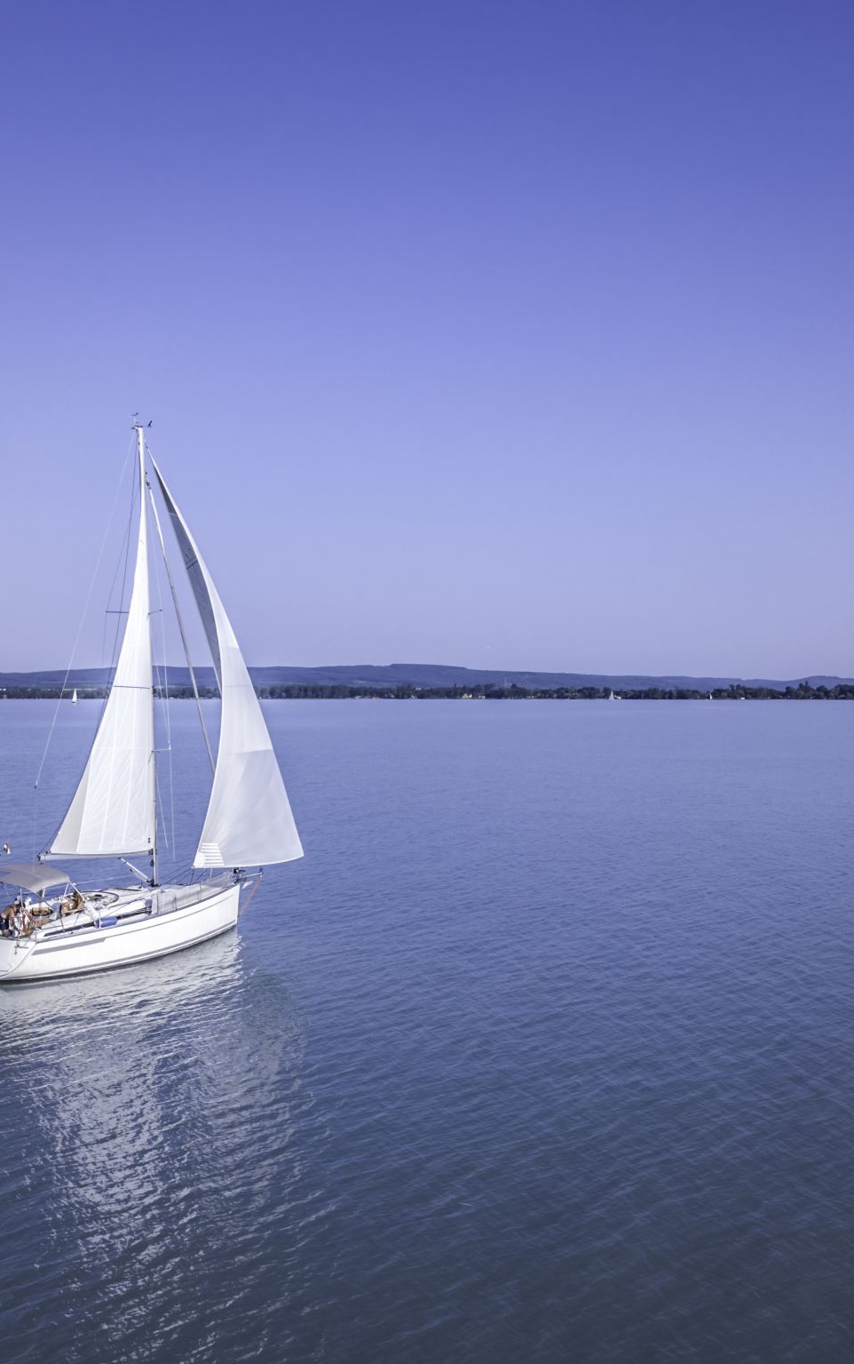
Ключови изводи
Доверие и разказване на истории
Партньорствата се засилват чрез доверие, споделена идентичност и автентично разказване на истории, които свързват потребителите с природосъобразни продукти.
Системни структури за подкрепа
Менторството, правните рамки и целенасоченият маркетинг позволяват устойчив напредък и мащабиране на природосъобразни инициативи.
Приобщаващи модели на управление
Овластяването на местните общности като съавтори насърчава устойчивостта и устойчивостта в природосъобразните икономики.
Бъдещи препоръки
Възприемане на многостранни подходи, инвестиране в инструменти за видимост, застъпничество за политики, които дават възможности, и мащабиране на успешни пилотни проекти за устойчивост.
Notes:
--- This slide references information from the following file: https://ffionline-my.sharepoint.com/personal/rsabzali_fauna-flora_org/Documents/Projects/723%20ELP2/SABUKO/SABUKO_Partnership%20workshop,%20July%202025.docx,https://ffionline-my.sharepoint.com/personal/rsabzali_fauna-flora_org/Documents/Projects/723%20ELP2/SABUKO/SABUKO%20Partnership%20workshop_Oct%202025_AM_RS.docx,https://ffionline-my.sharepoint.com/personal/rsabzali_fauna-flora_org/Documents/Projects/723%20ELP2/SABUKO/SABUKO_ToC_Report%20AM_RS.docx The case study underscores several critical lessons for building nature-positive economies. First, partnerships thrive on trust, shared identity, and authentic storytelling, which help create emotional connections between products, landscapes, and consumers. Second, systemic support structures, including mentorship, legal frameworks, and targeted marketing, are essential for sustaining progress and scaling successful initiatives. Third, inclusive governance models that empower local communities as co-creators rather than beneficiaries are vital for long-term resilience. Recommendations for future action include adopting multi-stakeholder approaches that integrate NGOs, private sector actors, and community groups; investing in visibility tools such as digital platforms and interpretive materials; advocating for enabling policies that promote fair leasing and certification for nature-positive products; and scaling successful pilots in wool branding, ecotourism route development, and cultural heritage promotion. By embedding these principles into planning and implementation, stakeholders can ensure that biodiversity conservation and economic development reinforce each other, creating a sustainable and inclusive future for the Kakheti landscape.

Slide 15
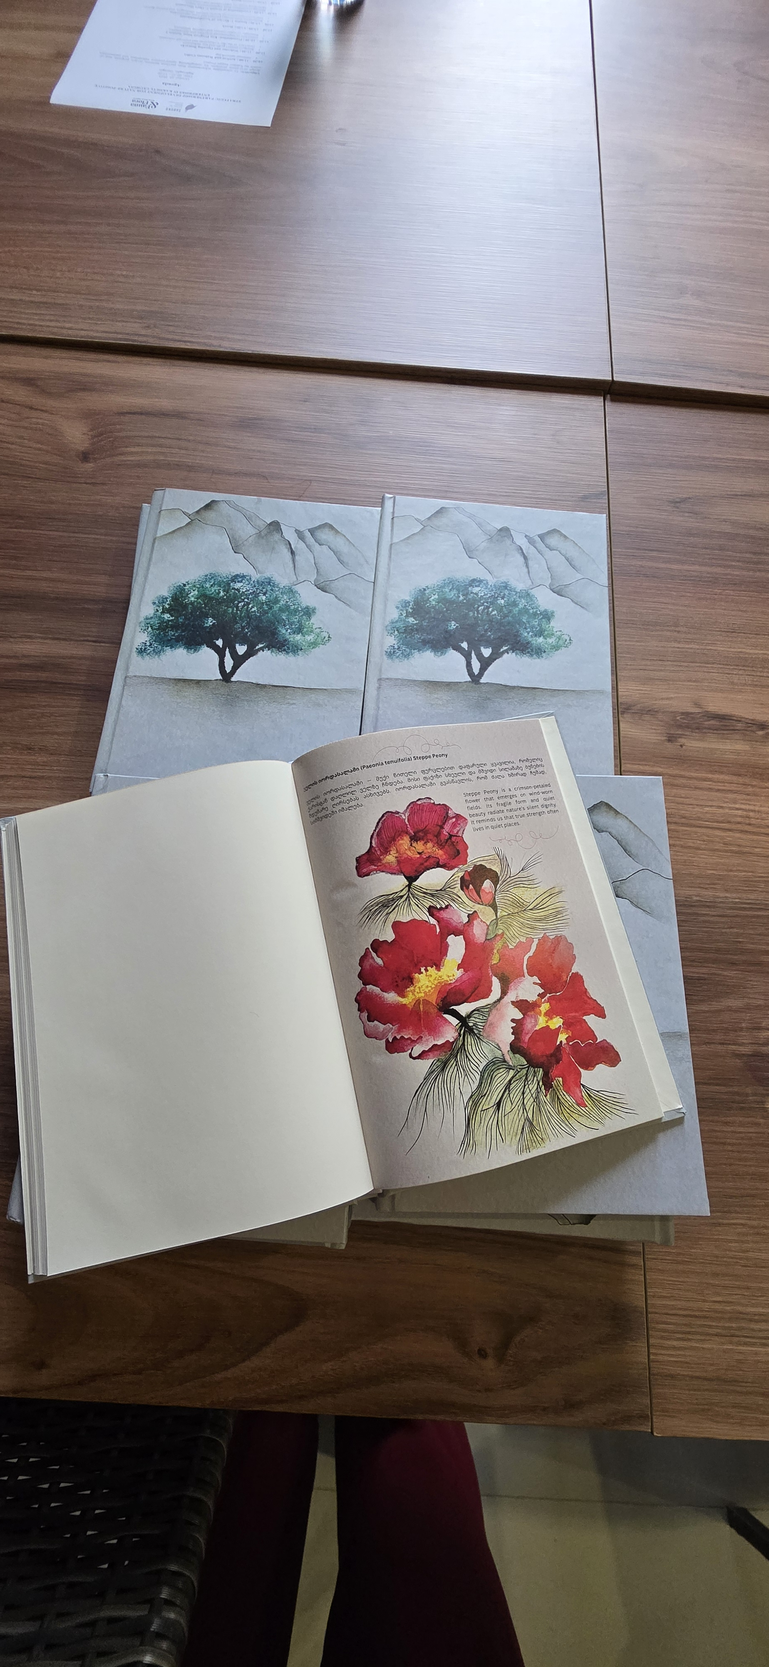

ВЪПРОСИ?
Благодаря!

